Slide 1
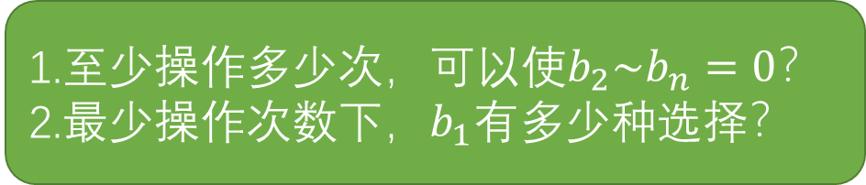
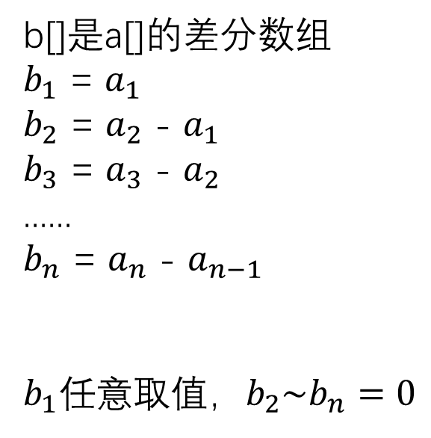
b[]是a[]的差分数组
$b_{1}$ = $a_{1}$
$b_{2}$ = $a_{2}$ - $a_{1}$
$b_{3}$ = $a_{3}$ - $a_{2}$
......
$b_{n}$ = $a_{n}$ - $a_{n−1}$
$b_{1}任意取值$，$b_{2}\sim b_{n}=0$
1.至少操作多少次，可以使$b_{2}\sim b_{n}=0$？
2.最少操作次数下，$b_{1}$有多少种选择？
p所有正数绝对值之和，q所有负数绝对值之和
1.min(p, q) + |p-q| = max(p,q)
2.|p-q| + 1

